Slide 1







TETRIS
UN JEU DE TIMOTHEE, JULIAN, HUGO, ANNA ET OCTAVE

Slide 2
SOMMAIRE
UNE PARTIE PAS TROP PROGRAMMATION …
COMMUNICATION
STOCKAGE
… UNE PARTIE + PYTHON …
FONCTIONNEMENT GLOBAL
LES FROUFROUS AUTOURS
… MAIS PAS SANS PROBLEMES !!!

Slide 3

COMMUNICATION

Slide 4

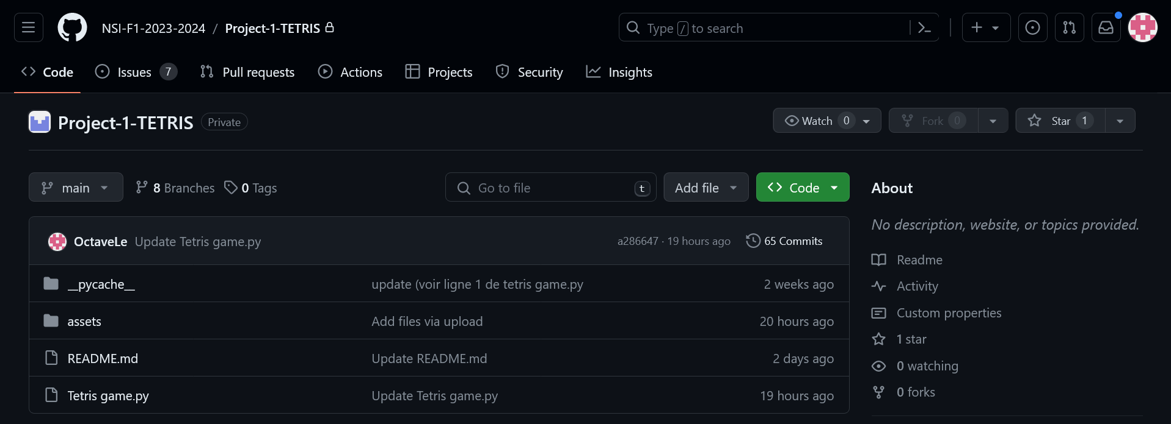

STOCKAGE

Slide 5



DIFFERENTES APPLIS

Slide 6
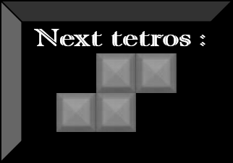
SPAWN DES FIGURES
UNE GENERATION ALEATOIRE DE COULEURS ET DE FORMES
UN STOCKAGE DES CARRES DE CHAQUE COULEUR ET NON DE CHAQUE FIGURE DE CHAQUE COULEUR
DES VALEURS STOCKEES DANS DES LISTES POUR LA DESCENTE
UNE PREVISION DE LA FIGURE SUIVANTE

Slide 7
LA DESCENTE
PIXEL PAR PIXEL
UNE ACCELERATION PROGRESSIVE
ARRET LORS D’UNE COLLISION GRÂCE À UNE LISTE NOTEE EN TERMES DE CARRES ET NON DE PIXELS

Slide 8
DEPLACEMENT
INSTANTANNE
VERIFICATION DE S’IL EST POSSIBLE DE SE DEPLACER GRÂCE À UNE VERIFICATION AU PREALABLE COMMUNE AVEC LA ROTATION

Slide 9
ROTATION
INSTANTANNE
VERIFICATION DE S’IL EST POSSIBLE
DE SE DEPLACER GRÂCE À UNE
VERIFICATION AU PREALABLE
UNE ROTATION DE LISTE
SELON UN CENTRE DE ROTATION
ET UN SCHEMA PARTICULIER

Slide 10
SUPPRESSION DE LIGNE
…

Slide 11
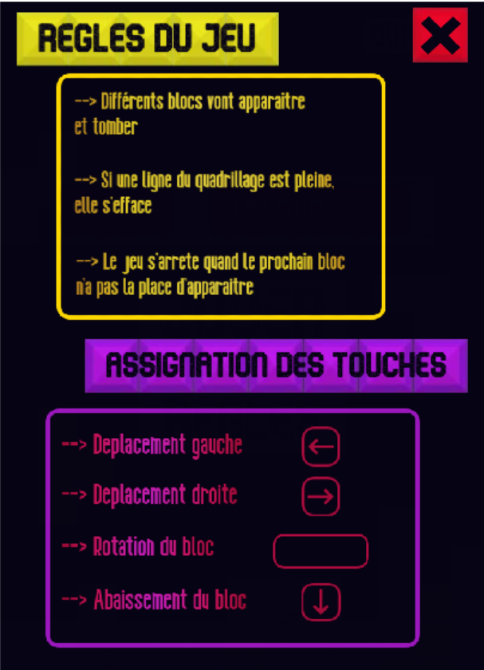

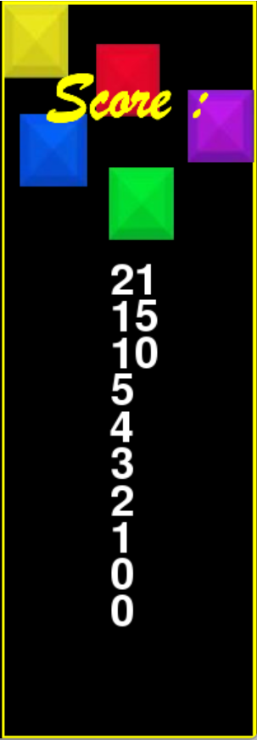


MENUS
POUR LANCER LE JEU AVEC :
LES REGLES
UN PSEUDO
PAUSE
UN BOUTON QUITTER
UNE FENETRE DE JEU
ADAPTABLE EN FONCTION DES
APPAREILS
SCORE AVEC CLASSEMENT

